Slide 1
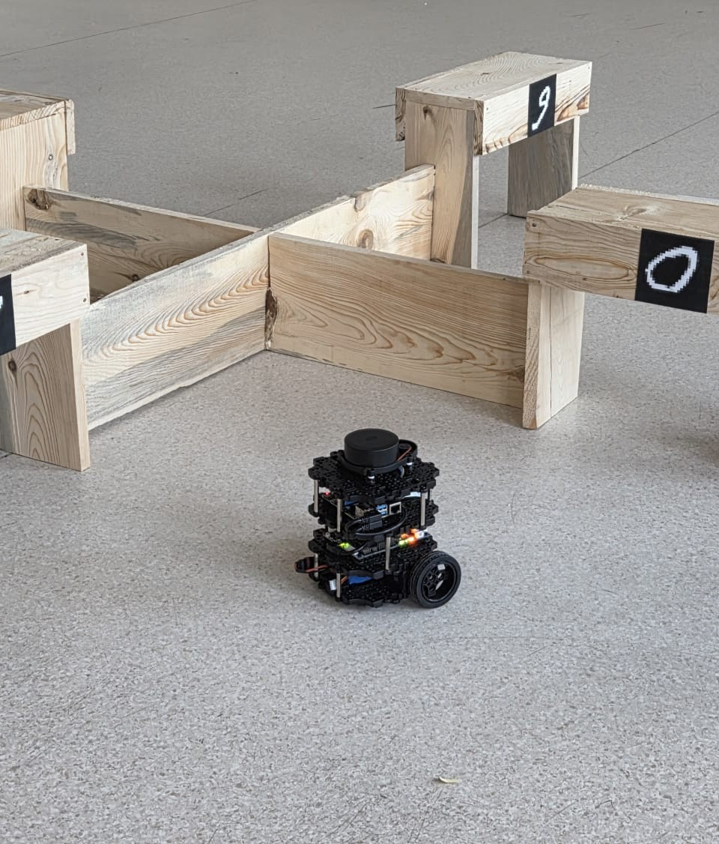
Spike zamanıyla karar
Öngörücü öğrenme kuralıyla eğitilmiş bir spike ağı, robotun kontrol noktasında doğru kapıyı seçiyor.
Proje ekibi sunumu, Eylül 2026
Notes:
Sunumun tek cümlesi: robot kapıyı bir karar kuralıyla değil, spike ağının ateşleme zamanlarıyla seçiyor. Mavi ve amber çizgiler sunu boyunca iki sinyali temsil ediyor: mavi bellek ve tahmin, amber kapı ve kanıt.

Slide 2
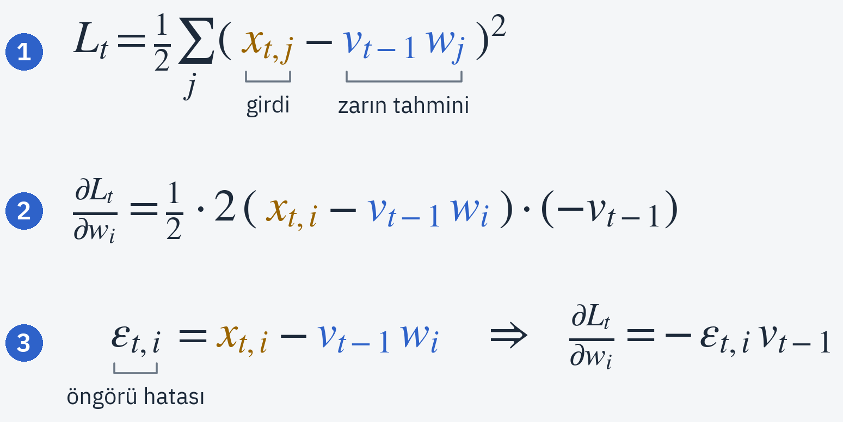
Önce zar sabit sayılır: doğrudan gradyan hesaplanır
1 Zar potansiyeli bir sonraki girdiyi tahmin eder: tahmin v·w. Kayıp, tahmin ile girdilerin farkının karesel sapması.
2 Önceki adımın zar potansiyeli sabit sayılırsa i. ağırlığa yalnız kendi terimi bağlıdır.
3 İlk parantezdeki fark öngörü hatasıdır; doğrudan gradyan, hata çarpı zar potansiyeli.
Türetim: Saponati ve Vinck (2023) Methods, Denklem 9–17; el yazısı notlardan
4
Notes:
Önce zarı sabit sayıyoruz; bu, türetimin kolay yarısı. Sonuç öngörü hatası çarpı zar potansiyeli. Ama zar potansiyeli de ağırlıklarla hesaplandığı için bu, gradyanın yalnızca bir kısmı.

Slide 3
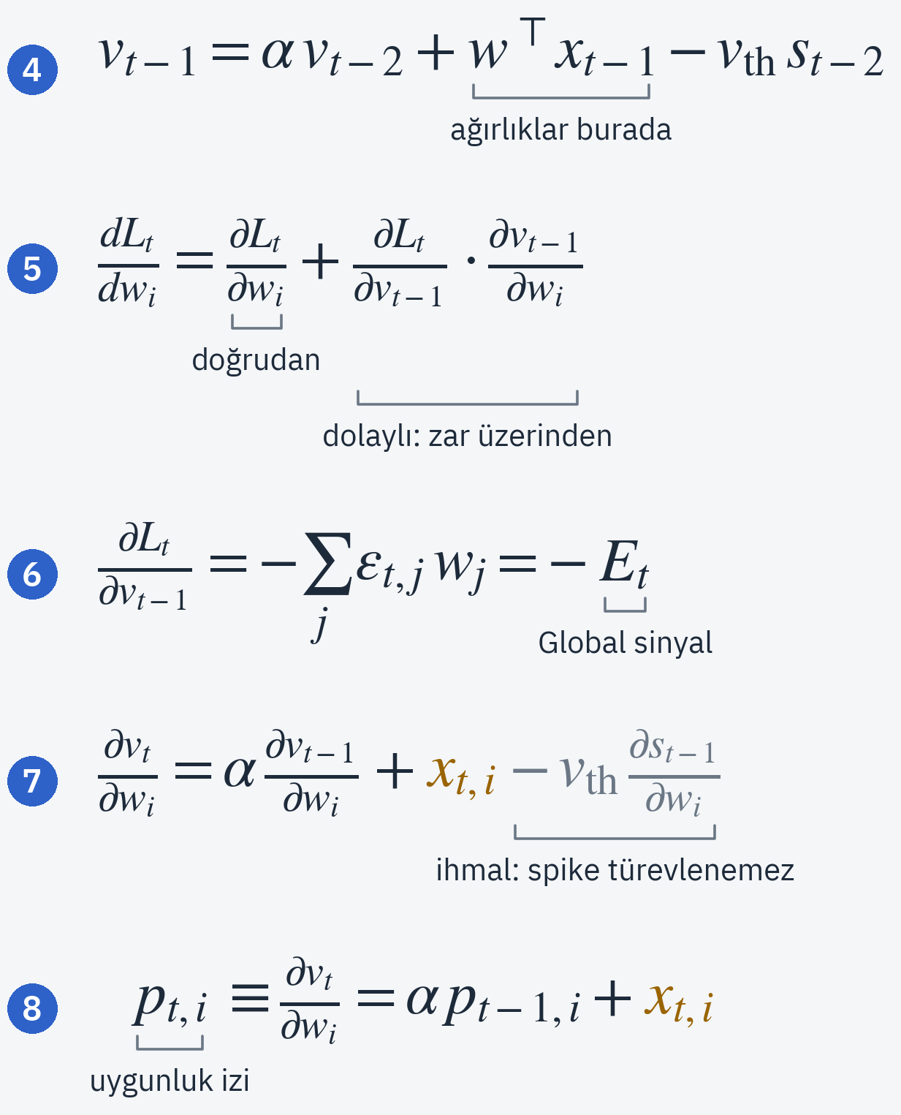
Zar da ağırlıklara bağlı: dolaylı gradyan
4 Önceki adımın zar potansiyeli de ağırlıklarla hesaplanır; sabit sayılamaz.
5 Zincir kuralı: toplam gradyan, doğrudan terim ile zar üzerinden gelen dolaylı terimin toplamı.
6 Zara göre türev, bütün sinapsların hatalarını ağırlıklarıyla toplar: Global sinyal.
7 Zarın ağırlığa göre türevi zar denkleminden gelir. Spike sıfırlaması türevlenemediği için ihmal edilir; yayının uygulaması da böyle.
8 Bu türev, sızıntılı bir iz gibi adım adım güncellenir: uygunluk izi.
Uygunluk izi, gradyanı geriye yayılım olmadan, ileri yönde taşır
5
Notes:
Burada iki yeni büyüklük doğuyor. Global sinyal, kaybın zara göre türevi: bütün hataların ağırlıklı toplamı. Uygunluk izi, zarın ağırlığa göre türevi: zar denklemiyle aynı biçimde, sızıntılı bir toplam olarak güncelleniyor.

Slide 4
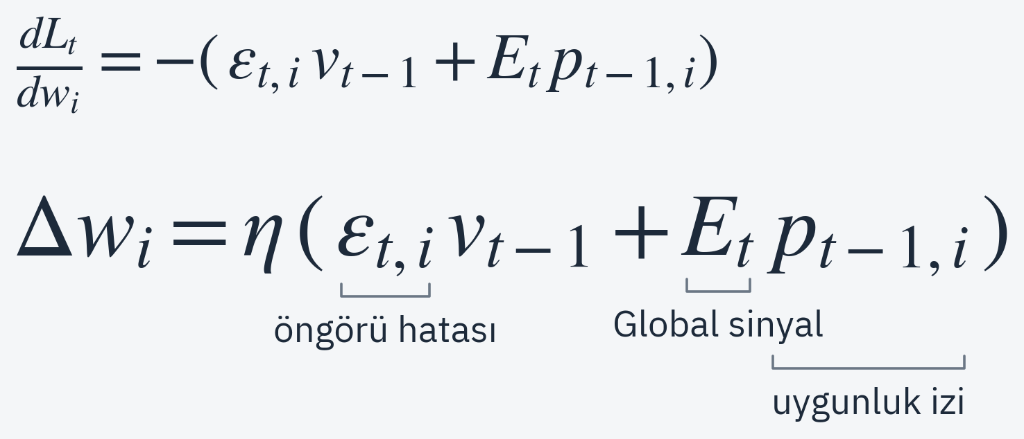
Öğrenme kuralı üç yerel büyüklükten oluşuyor
Gradyan inişi eksi işaretini kaldırır: ağırlık, hatayı azaltan yönde değişir. Her parça sinapsın ve nöronun o anki bilgisinden hesaplanır.
Saponati ve Vinck, Nature Communications 14:4985 (2023)
6
Notes:
Üç büyüklüğün hepsi yerel: öngörü hatası ve uygunluk izi sinapsta, Global sinyal nöronda. Tek nöron figüründe (CL_fig1.py) güncelleme ağırlıkla çarpılmış biçimde kullanılıyor; Brian ağımız türetimdeki toplamalı biçimi kullanıyor.

Slide 5
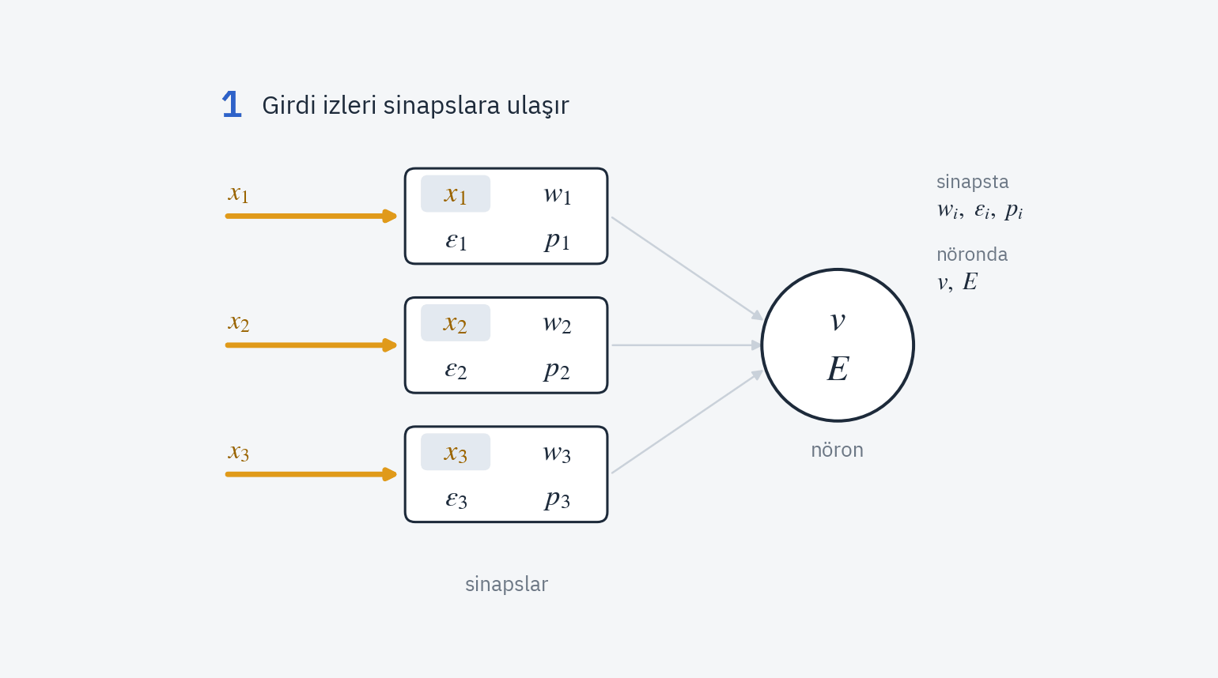
Hata sinapsta, Global sinyal nöronda
Öngörü hatası, sinapsta
Giriş ile zarın o sinapstaki tahmini (v·w) arasındaki fark. Her sinapsın kendi hatası var.
Global sinyal, nöronda
Bütün sinapsların hatası ağırlıklarıyla toplanır. Nöron tek bir sayı tutar ve her sinapsa geri gönderir.
Uygunluk izi, sinapsta
Ağırlığın zara geçmişteki katkısının hafızası; zar zaman sabitiyle (26 ms) söner.
Brian2'de: ε ve p sinaps nesnesinde bulunur, E sinapslarda hesaplanıp nörona toplanır (summed)
7
Notes:
Brian2 notlarımdaki ayrım: E nöronda tanımlı ama sinapslarda hesaplanıyor, çünkü parçaları olan ε ve w sinapslarda. Her NumPy toplamı Brian2de nörona toplanan bir değişkene dönüşüyor.

Slide 6
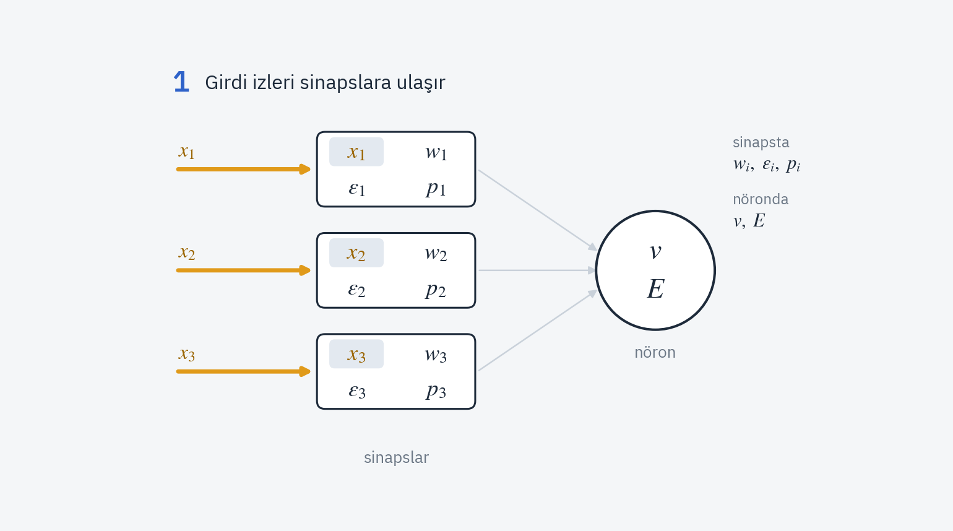
Hata sinapsta, Global sinyal nöronda
7
Notes:
Brian2 notlarımdaki ayrım: E nöronda tanımlı ama sinapslarda hesaplanıyor, çünkü parçaları olan ε ve w sinapslarda. Her NumPy toplamı Brian2de nörona toplanan bir değişkene dönüşüyor.

Slide 7
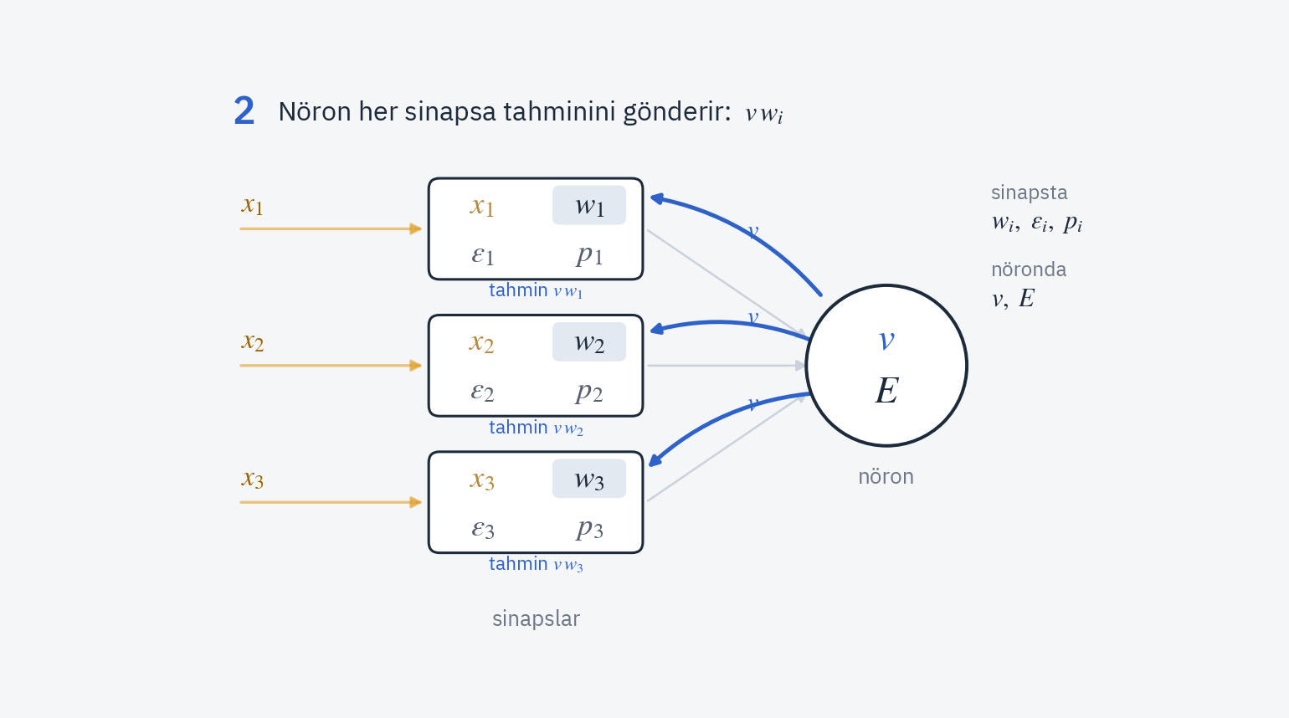
Hata sinapsta, Global sinyal nöronda
7
Notes:
Brian2 notlarımdaki ayrım: E nöronda tanımlı ama sinapslarda hesaplanıyor, çünkü parçaları olan ε ve w sinapslarda. Her NumPy toplamı Brian2de nörona toplanan bir değişkene dönüşüyor.

Slide 8
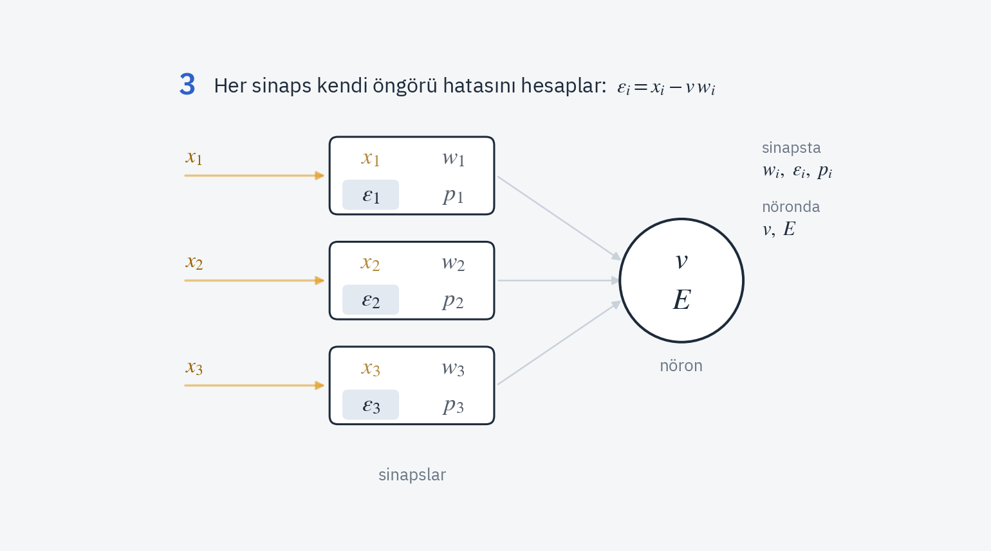
Hata sinapsta, Global sinyal nöronda
7
Notes:
Brian2 notlarımdaki ayrım: E nöronda tanımlı ama sinapslarda hesaplanıyor, çünkü parçaları olan ε ve w sinapslarda. Her NumPy toplamı Brian2de nörona toplanan bir değişkene dönüşüyor.

Slide 9
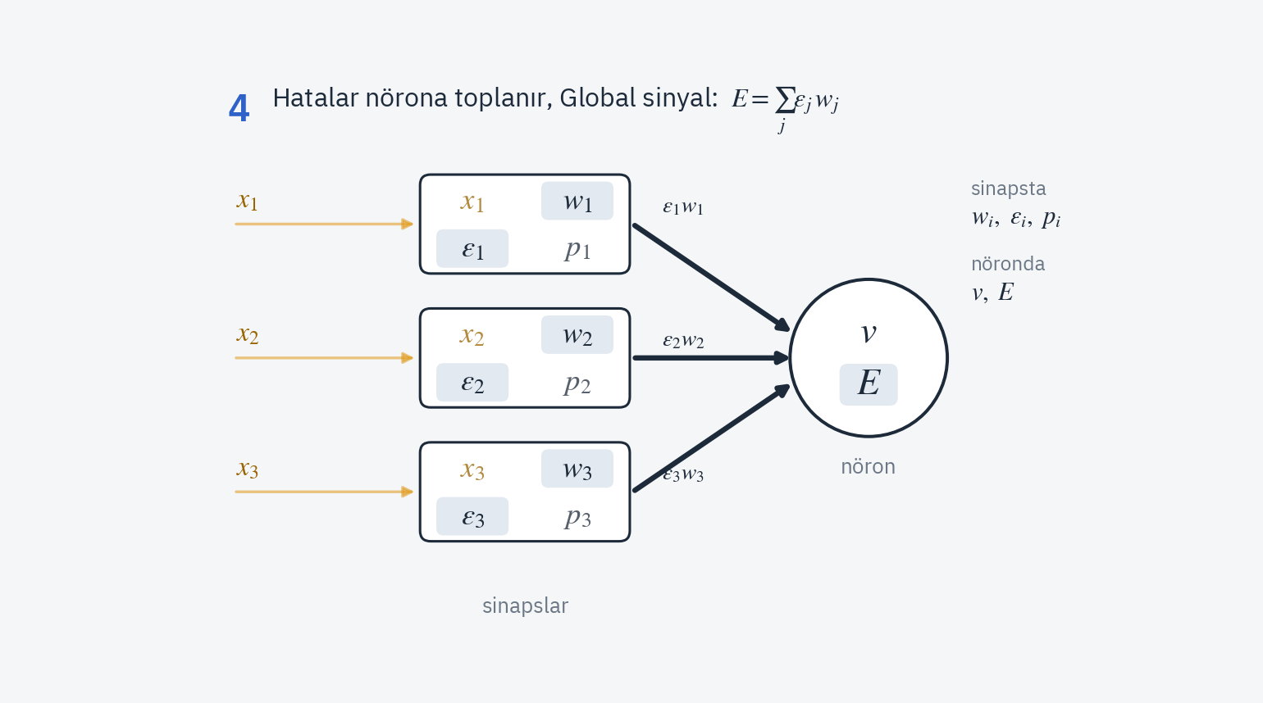
Hata sinapsta, Global sinyal nöronda
7
Notes:
Brian2 notlarımdaki ayrım: E nöronda tanımlı ama sinapslarda hesaplanıyor, çünkü parçaları olan ε ve w sinapslarda. Her NumPy toplamı Brian2de nörona toplanan bir değişkene dönüşüyor.

Slide 10
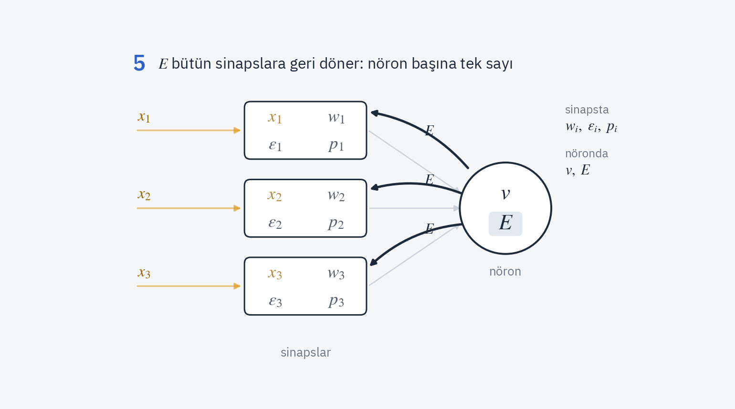
Hata sinapsta, Global sinyal nöronda
7
Notes:
Brian2 notlarımdaki ayrım: E nöronda tanımlı ama sinapslarda hesaplanıyor, çünkü parçaları olan ε ve w sinapslarda. Her NumPy toplamı Brian2de nörona toplanan bir değişkene dönüşüyor.

Slide 11
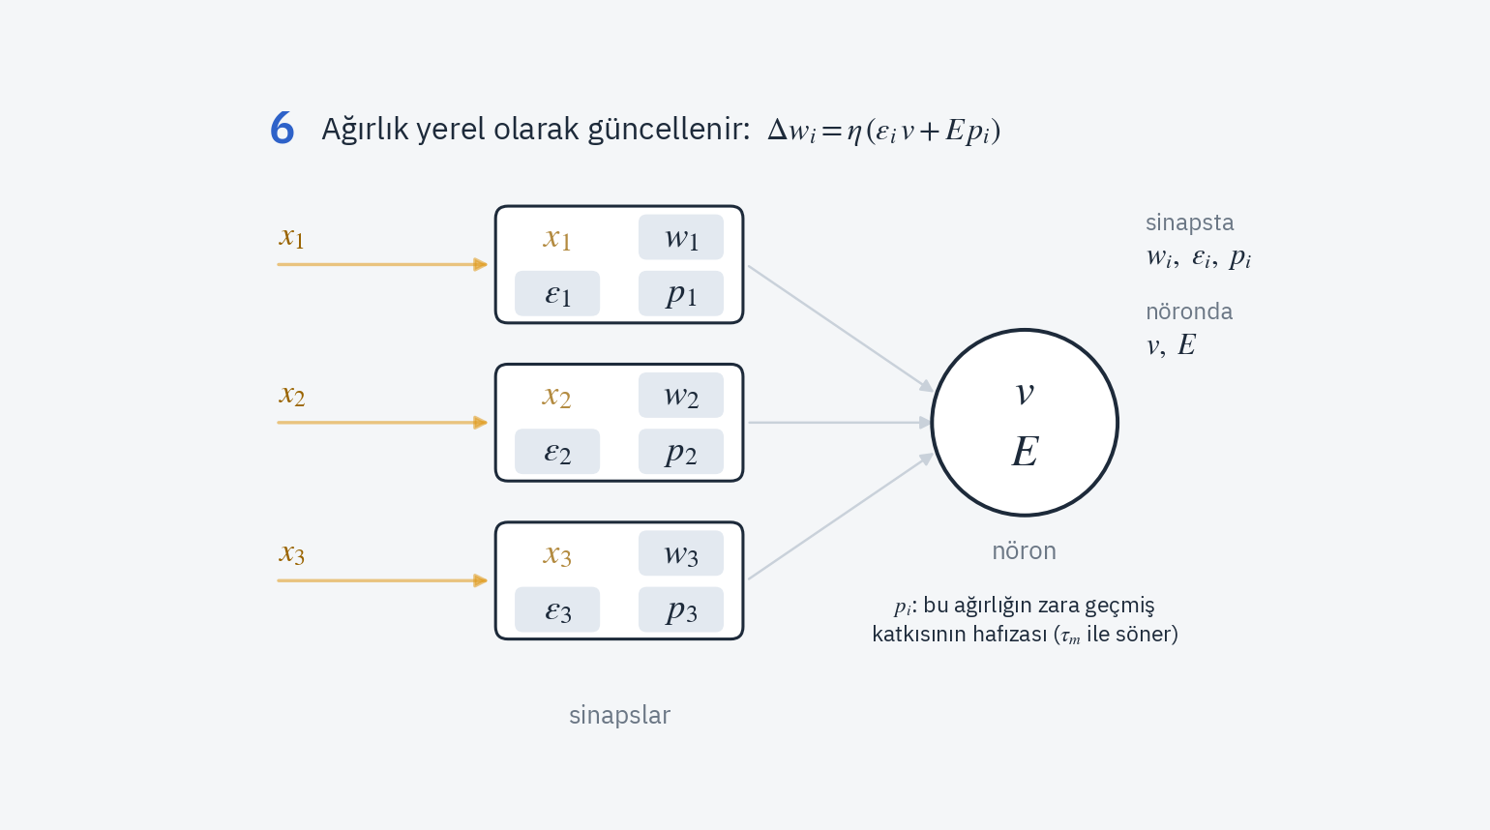
Hata sinapsta, Global sinyal nöronda
7
Notes:
Brian2 notlarımdaki ayrım: E nöronda tanımlı ama sinapslarda hesaplanıyor, çünkü parçaları olan ε ve w sinapslarda. Her NumPy toplamı Brian2de nörona toplanan bir değişkene dönüşüyor.

Slide 12
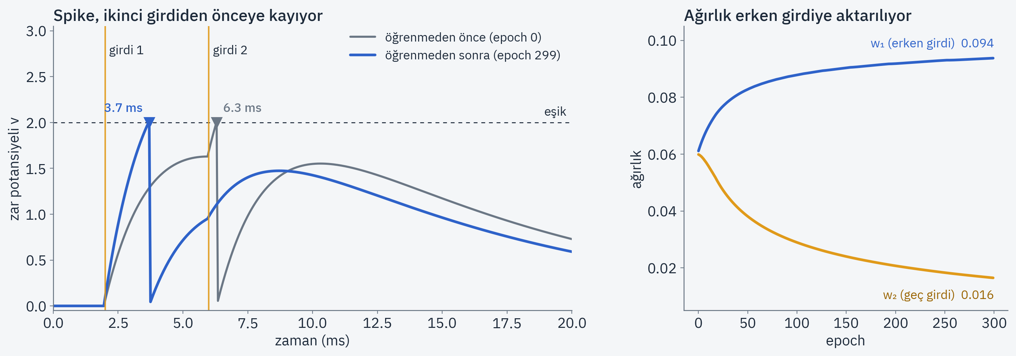
Öğrenmeyle spike ikinci girdiden önceye kayıyor
Tek nöron, iki girdi (2 ve 6 ms). 300 epoch sonra nöron 6.3 yerine 3.7 ms'de ateşliyor: ikinci girdiyi önceden haber veren birinci girdiye bağlandı.
NumPy, ayrık filtre; CL_fig1.py yeniden çalıştırıldı (τm = 10 ms, eşik 2)
8
Notes:
Yayının Şekil 1 sonucu. Aynı parametrelerle yeniden çalıştırıldı; sonuç önceki figürlerimizle aynı: w1 0.094, w2 0.016.

Slide 13
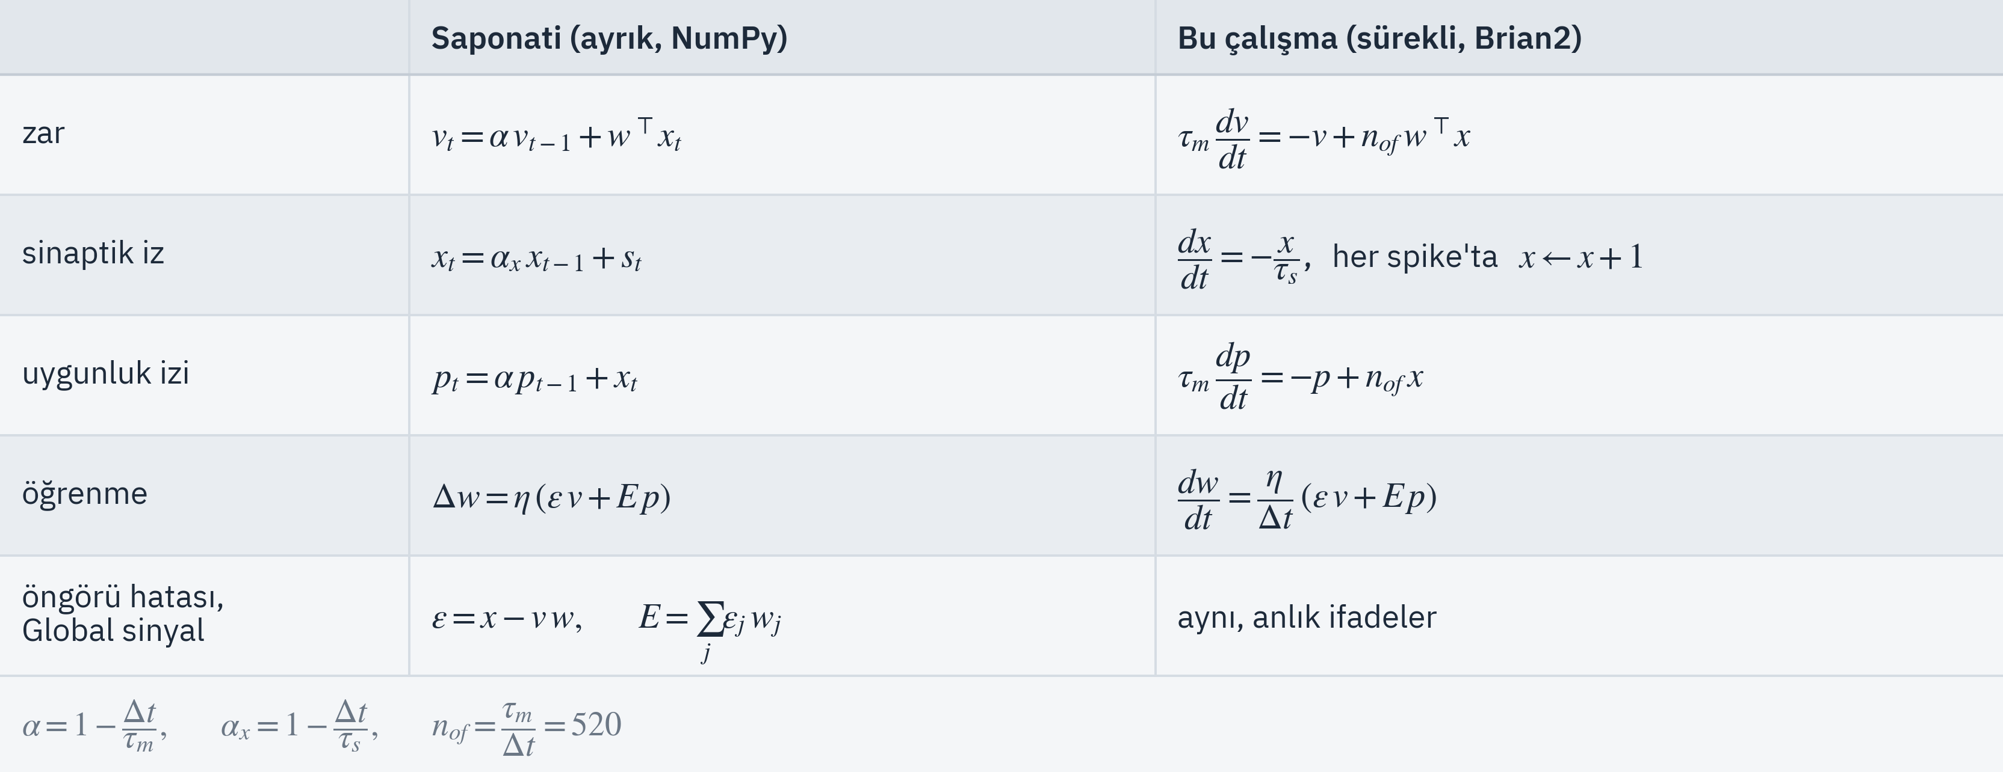
Kural artık sürekli zamanda tanımlı
n_of = τm/Δt = 520 çarpanı sayesinde bir spike iki modelde de zara aynı toplam yükü bırakır. Brian denkleminin bir Euler adımı, Saponati'nin satırını birebir geri verir.
Yayın öğrenme kuralını yalnız ayrık zamanda veriyor; burada v, x, p ve w diferansiyel denklem, ε ve E anlık
9
Notes:
Katkı yöntemsel: kuralın bütünü sürekli zamanda, sinaps-yerel değişkenlerle kuruldu. Bir sınırlama: n_of adım boyuna bağlı, model Δt = 0.05 ms için yayının filtresini birebir üretiyor.

Slide 14
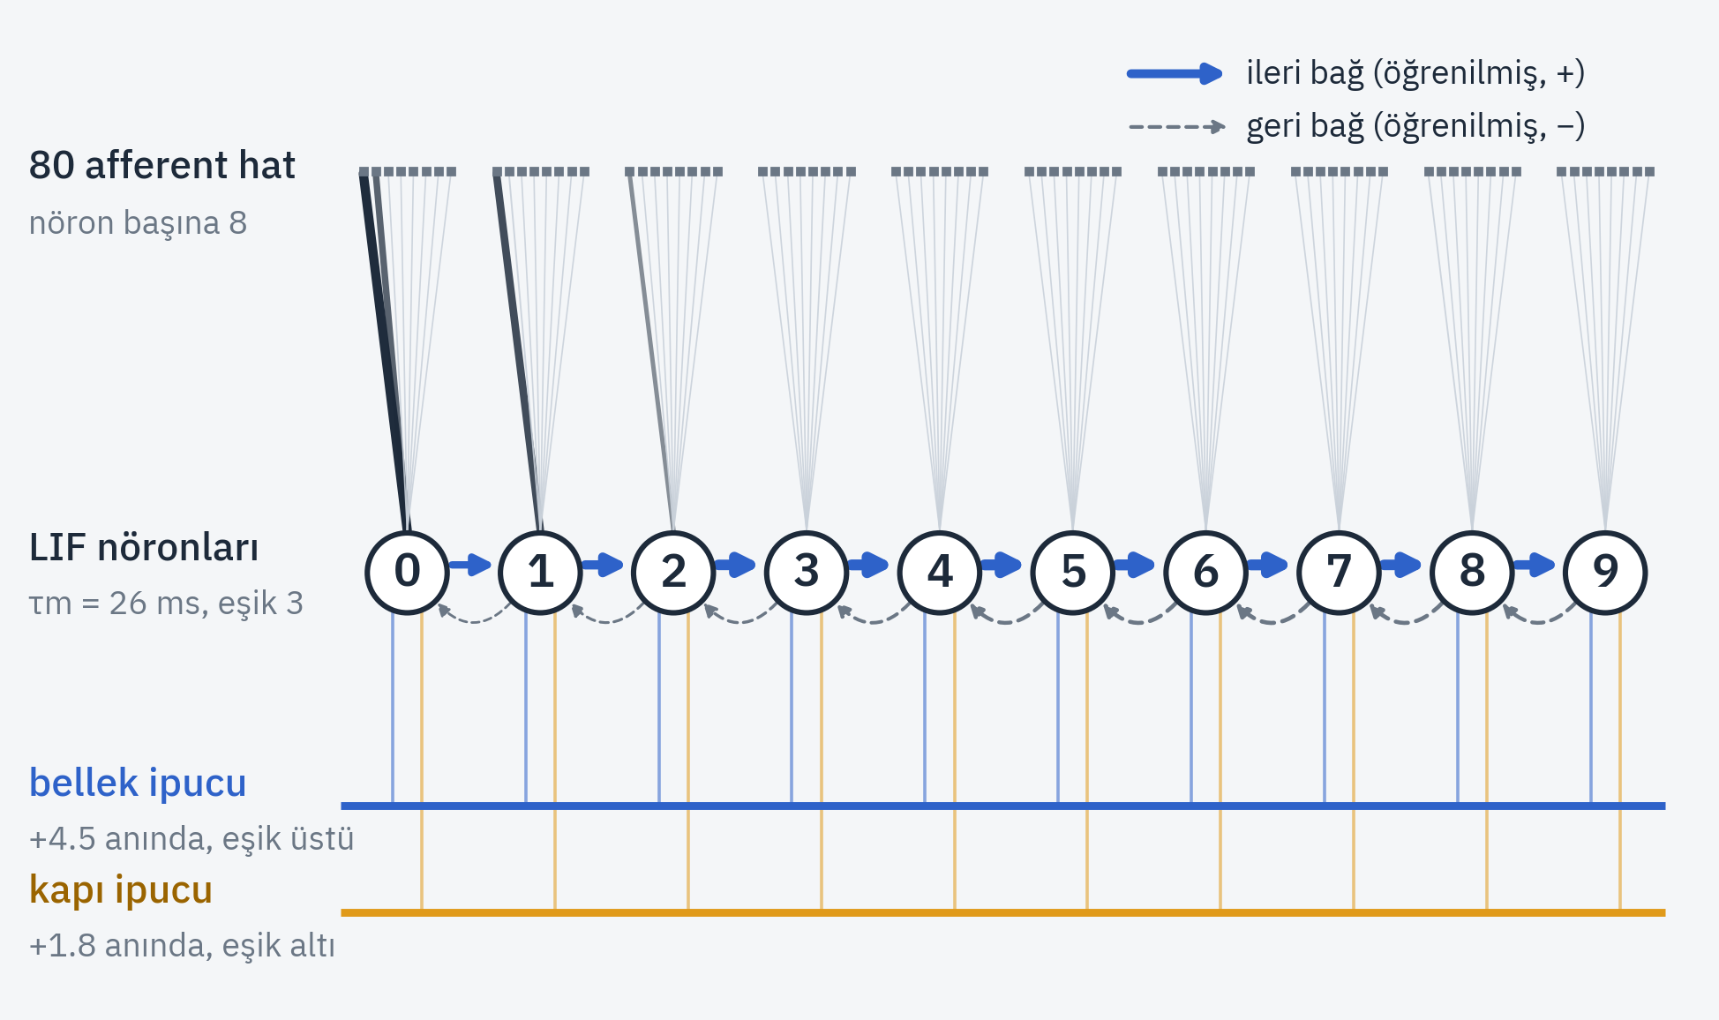
Zincir, iki ipucu yolundan sorgulanıyor
Eğitim
0→9 dizisi afferentlerden 5000 epoch verildi; bütün ağırlıklar yerel kuralla öğrendi.
Öğrenme sonrası
İleri bağlar büyüdü, geri bağlar negatife döndü, afferentlerin çoğu sustu.
Kullanım
Öğrenme kapalı. Bellek ipucu (+4.5) ve kapı ipucu (+1.8) zara doğrudan eklenir.
Afferent çizgilerin koyuluğu öğrenilmiş ağırlığı gösterir (epoch 3750)
10
Notes:
Afferentler yalnızca eğitimde bilgi taşıdı; kullanımda sadece gürültü taşıyor. İki ipucu yolu, öğrenmeden sonra eklenen sabit, öğrenmeyen bağlantılar.

Slide 15
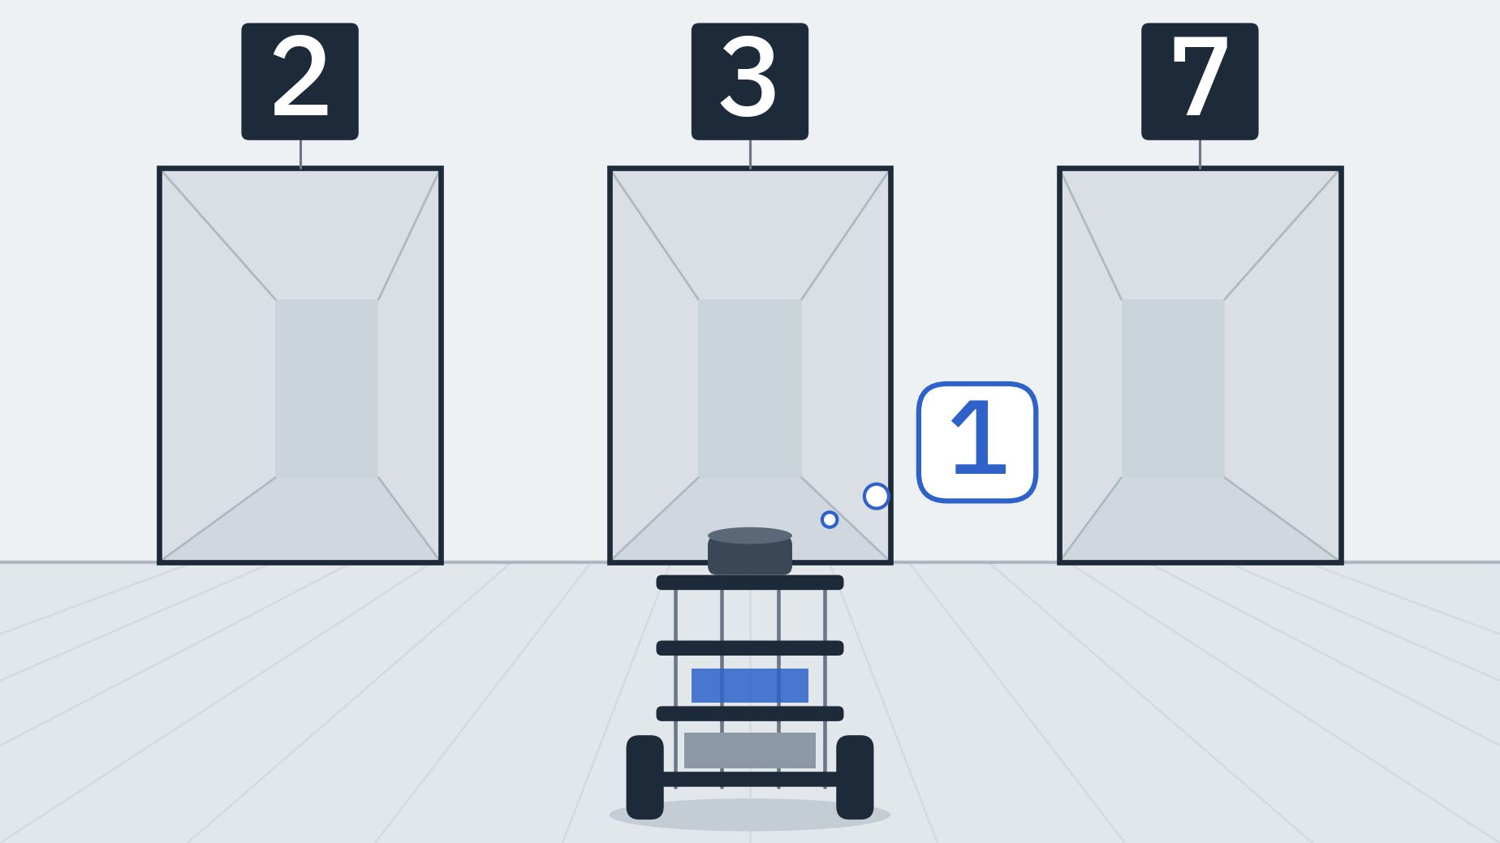
Bir kontrol noktası: bellek 1, kapılar 2, 3 ve 7
Robot 1 rakamlı kapıdan geldi: bellekte 1 var.
Önünde üç tabela: 2, 3 ve 7.
Doğru kapı 2; bu noktada bellekteki bilgi «1» olduğundan 1. nöronu temsil ediyor. Ve kameradan gelen bilgilere göre eşleştirme yapıyor.
Temsili çizim
3
Notes:
Sunumun geri kalanında izleyeceğimiz örnek. Robot kapıları sırayla okuyabilir; her kapı için ağa ayrı bir soru sorulur ve karar üç ateşleme zamanının en küçüğünden çıkar.

Slide 16
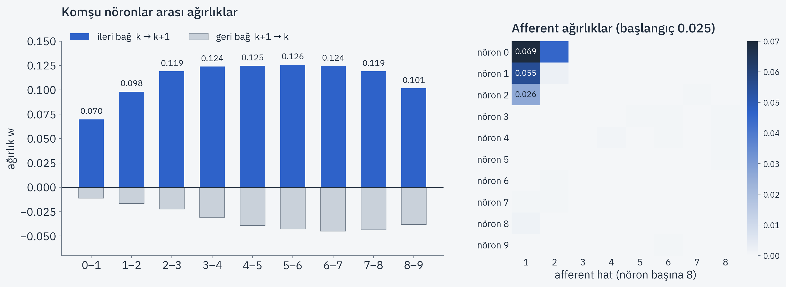
Öğrenme bilgiyi girdilerden zincire taşıdı
İleri bağlar 0.001'den 0.07–0.13'e büyüdü, geri bağlar negatife döndü. Nöron 3–9 afferentlerini neredeyse bıraktı: girdileri artık bir önceki nörondan tahmin ediliyor.
Brian2, epoch 3750; başlangıç: komşu bağlar 0.001, afferentler 0.025
11
Notes:
Bu, öngörücü kodlamanın imzası: tahmin edilebilen girdi dinlenmiyor. Pratik sonucu da var: nöron 1–9 artık kendi girdisiyle uyarılamıyor, bu yüzden doğrudan ipucu yolunu ekledik.

Slide 17
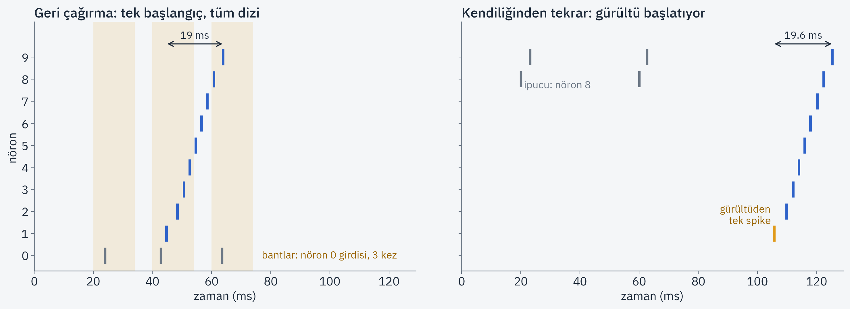
Tek başlangıç tüm diziyi çağırıyor
Solda yalnız nöron 0 uyarıldı; 1–9 kendi kendine 19 ms'de ateşledi (eğitim girdisi ~50 ms). Sağda ipucu yokken gürültüden gelen tek spike, 2–9'u başlattı.
Brian2, epoch 3750; sağ panel nöron 8 sorgusu sırasında kaydedilen gerçek koşu
12
Notes:
Sıkıştırılmış geri çağırma ve kendiliğinden tekrar, yayının Şekil 3 sonuçları; sürekli zamanlı uygulamamız ikisini de üretiyor. Tekrarın nöron 1 den başlaması, afferent ağırlığını koruyan nöronlardan biri olmasıyla açıklanıyor.

Slide 18
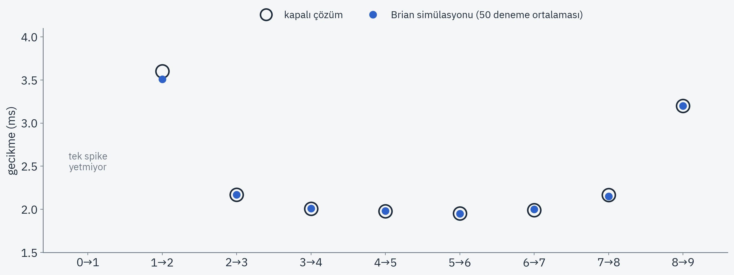
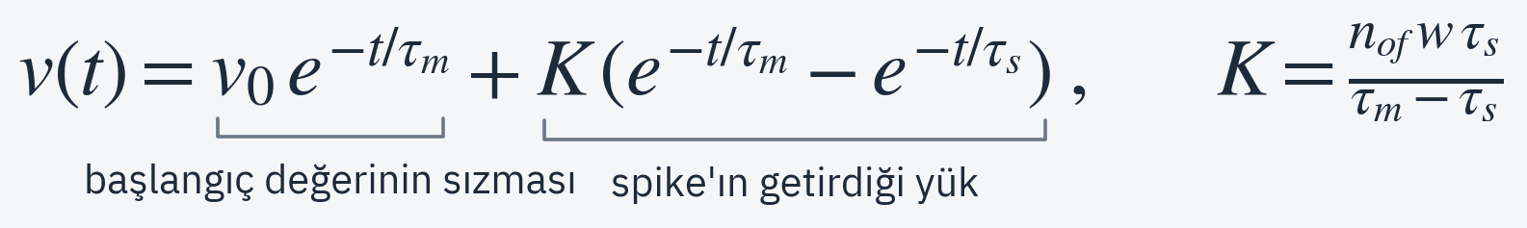
Ağ ardılı söylüyor; gecikme formülden çıkıyor
450/450
doğru ardıl: 9 rakam, her biri 50 gürültülü deneme
≈ 2 ms
orta bağlarda ardılın gecikmesi, sapma 0.05 ms altında
0→1 bağında tek spike'ın tepesi 2.25 < 3: bu bağ tek başına ateşletemiyor, ikinci bir ipucuya ya da kanıta ihtiyaç duyuyor.
Doğrudan ipucu: nöron k, 20/40/60 ms; okuma: ipucudan sonra ilk ateşleyen nöron
13
Notes:
Formül, öğrenilmiş ağırlıklardan gecikmeyi simülasyonsuz veriyor ve simülasyonla yüzde birler düzeyinde örtüşüyor. 0→1 bağının zayıflığı sonraki slaytlardaki tasarım kararlarını belirledi.

Slide 19
Karar kuralı yazılmadı.
Kapıyı, en erken ateşleyen kapı nöronu seçiyor.
Rakam karşılaştırması ve if/else yok: bellekten gelen tahmin ile kapıdan gelen kanıt aynı nöronda buluşunca spike erken gelir.
Notes:
Bu bölümün ana fikri. Robotun yaptığı tek işlem, üç ateşleme zamanının en küçüğünü almak; bu biyolojide yanal inhibisyonla kazanan-hepsini-alır rekabetine karşılık geliyor.

Slide 20
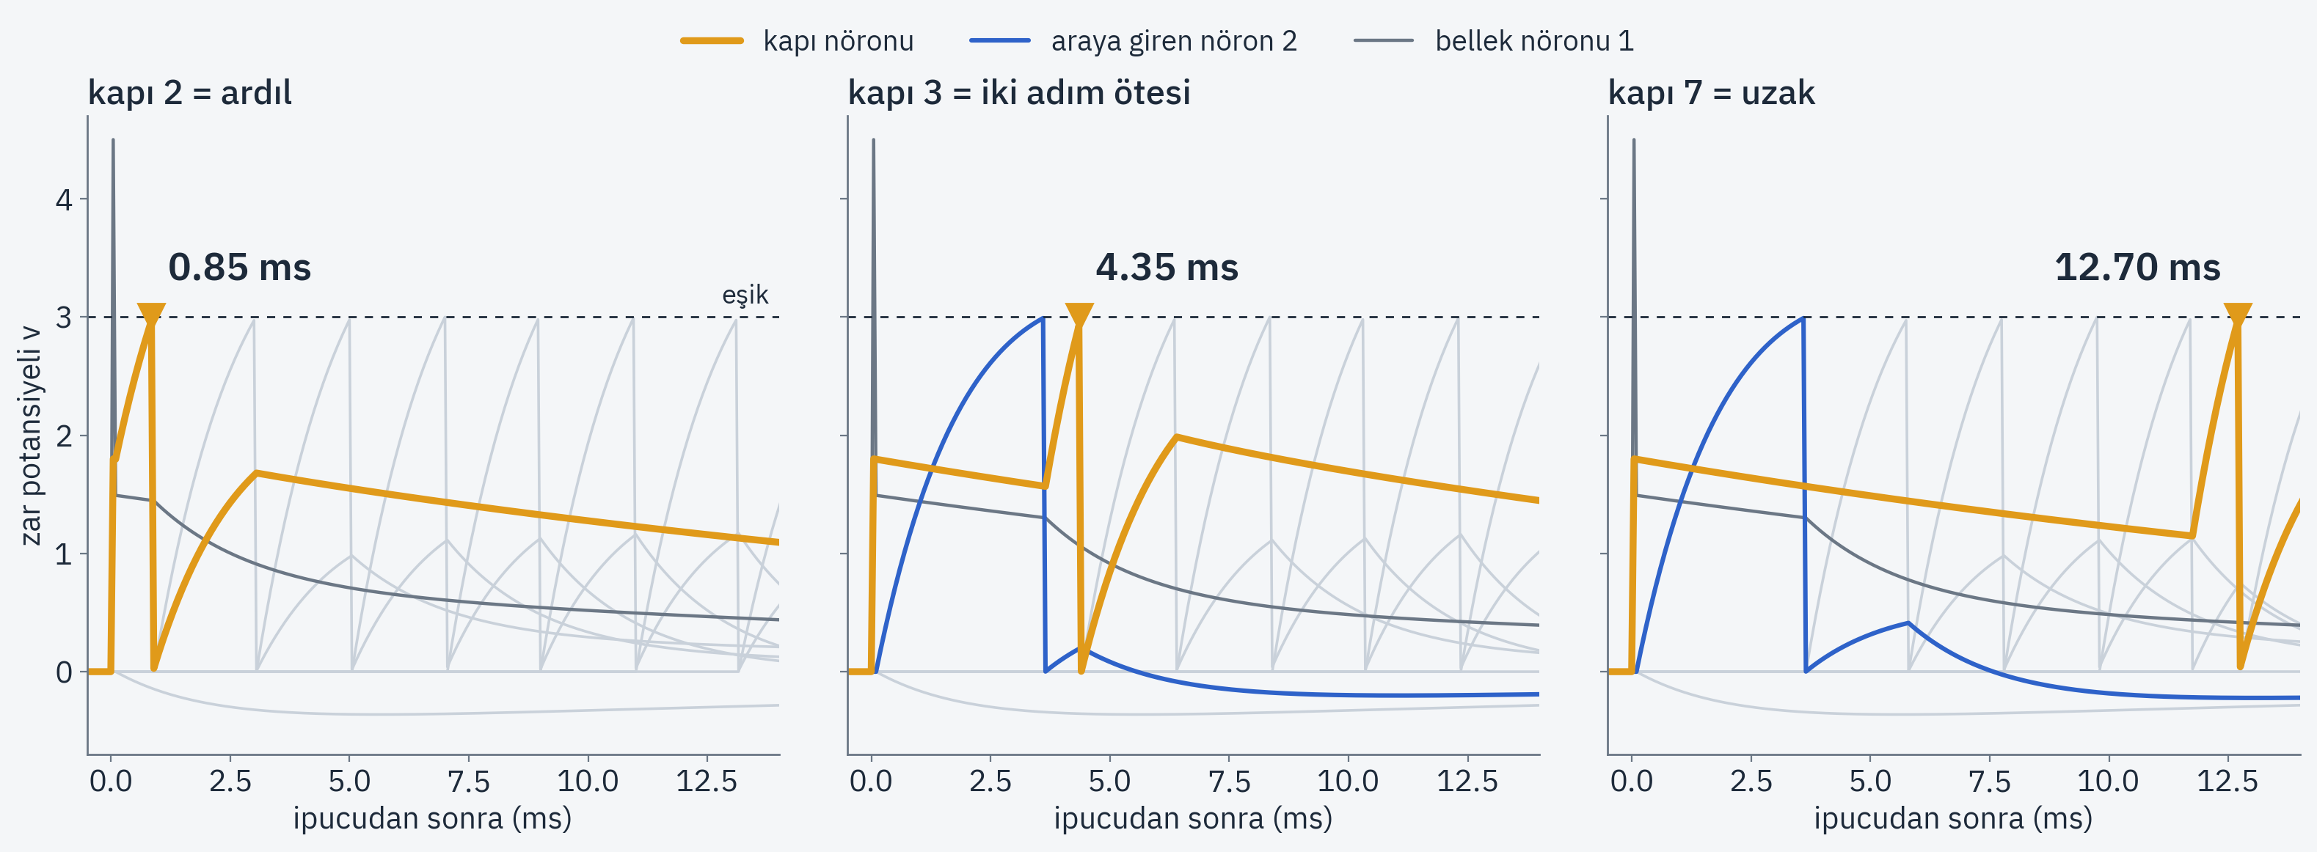
Bellek 1: kapı 2 en erken ateşliyor
Her kapı ayrı bir 60 ms'lik sorgu. Seçim, üç gecikmenin en küçüğü: kapı 2 için 0.85 ms, kapı 3 için 4.35 ms, kapı 7 için 12.70 ms.
Brian2, epoch 3750 ağırlıkları, gürültüsüz; bellek +4.5, kapı +1.8
15
Notes:
Kapı 3 nöronu ön avansa rağmen nöron 2 ateşleyene kadar bekliyor; kapı 7 kaskat oraya varınca ateşliyor. Robot bu üç sayıyı karşılaştırmıyor, en küçüğünü alıyor.

Slide 21
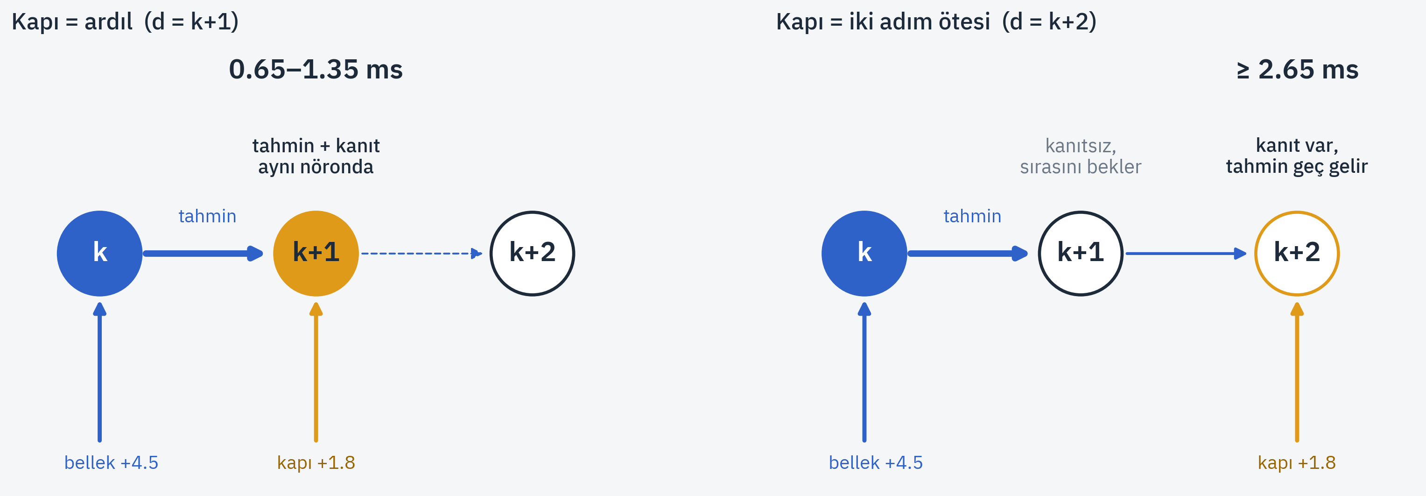
Tahmin ve kanıt buluşunca spike erken gelir
Bellek ipucu nöron k'yı ateşletir; öğrenilmiş bağ k+1'e tahmin akımı taşır.
Kapı ipucu tek başına eşiği aşamaz. Tahminle çakışırsa k+1 erken ateşler; k+2 sırasını bekler.
Bellek ipucu +4.5 (eşik 3 üstü), kapı ipucu +1.8 (eşik altı), ikisi de aynı anda
16
Notes:
Kapı ipucu bir nöronu öne alamaz, yalnız sırası geldiğinde hızlandırır. Bu yüzden ardıl kapı ile iki adım ötesi arasında en az 1.3 ms fark kalıyor.

Slide 22
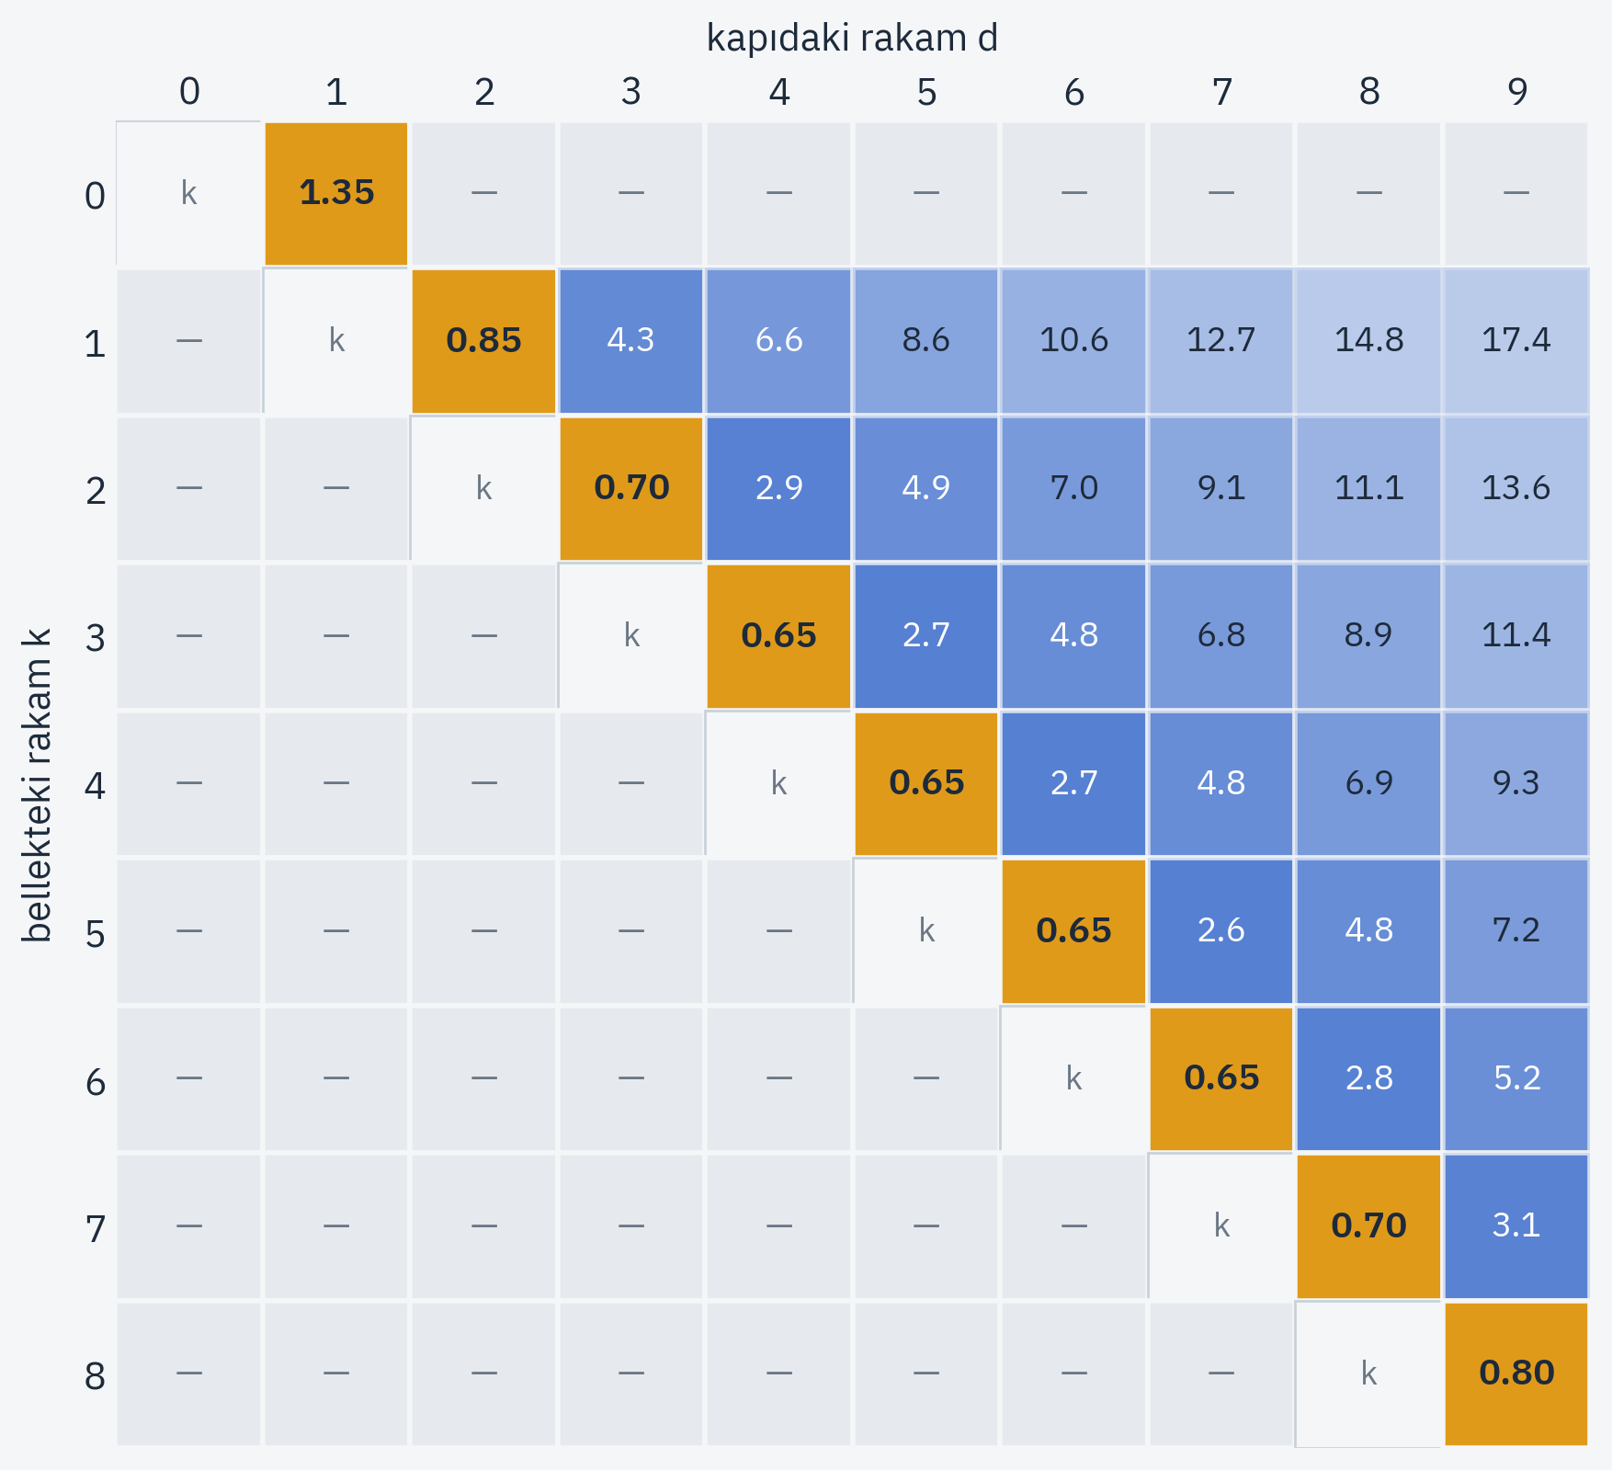
Her kapı bilgisi hafızaya atıldıktan sonra doğru kapı bulma başarısı
0.65–1.35 ms
doğru kapı, amber köşegen
≥ 2.65 ms
en erken yanlış kapı (k+2)
Çizgi: kapı nöronu hiç ateşlemedi. Bellekten küçük kapılar ateşlemiyor, çünkü geri bağlar negatif.
Brian2, gürültüsüz; gürültü altında da doğru 0.65–1.45 ms, yanlış ≥ 2.65 ms
17
Notes:
Satır 0 özel: nöron 1 desteksiz ateşleyemediği için kanıt yoksa kaskat hiç başlamıyor. Bu, doğru kapıyı yine tek başına öne çıkarıyor.

Slide 23

Robotta karar üç çift sorgusuyla veriliyor
Kamera
Diehl & Cook
Bellek k
Çift sorgusu
En erken spike
üç tabelanın görüntüsü
kapı rakamları d₁, d₂, d₃
son geçilen kapı, robotta saklanır
her kapı için bellek k ve kapı d, 60 ms
o kapıdan geçilir, bellek güncellenir
Arayüz tek çağrı: choose_door(k, kapılar). Ağ durumsuz; bir sorgu bilgisayarda saniyenin altında.
ROS entegrasyonu
Okumayı nörona taşımak
Yeni sıralar
Tahmin ayrı bir düğümde çalışacak; Diehl ağı ile aynı süreçte çalıştırılmamalı.
Kapılar arası en küçük gecikmeyi yanal inhibisyonlu bir okuma katmanı seçebilir.
Robot kendi rotasını sıkıştırılmış tekrarla öğrenebilir; yayın için literatür taraması.
Kod: Bri2_pair_predictor.py ve iki ağırlık dosyası robot ekibinde
19
Notes:
Entegrasyon için gereken her şey hazır: tek dosya, iki ağırlık dosyası ve kısa açıklama. Sonraki adımlar ekibin önceliklerine göre sıralanabilir.

